Slide 1
要件定義の基本と全体像

Slide 2
・2000年にIT業界に就職、独立系のシステムインテグレーターに入る。その後独立し、23年間の経験を積む。 ・オンプレミスの環境下でシステム作成をしていたが、時代の流れとともにWeb、クラウド型への環境に仕事 もシフトするようになる。現在はシステム導入全般のコンサル業務を行う。  プロジェクトリーダー、マネジメント経験、専門業界の経験 ✓ 物流、流通業界（アパレル、ホームセンター、小売量販店）や石油業界の業務・専門用語知識 ✓ 業務アプリケーションの分析・開発・設計・保守、要件定義、提案書の作成と見積もり、検収経験 ✓ システム見積工数や人員確保（社員面接や人材要員調達作業）など、原価コスト管理、 リスク管理を含むトータルマネジメント ✓ システム営業、パワーポイントにおけるデザイン性と内容を重視した資料作成  データベース全般スキル ✓ DBに関係するあらゆる業務（環境構築、選定、機能比較、テーブル設計、物理ファイル設計、論理設計） ✓ PosggreSQL、sqlServerに関する知識と導入実績、OSに依存するところまでの環境構築可能 ✓ Oracle、sqlServer、postgreSQLを利用しての、設計から保守・パフォーマンスチューニングなど 大抵のことは対応可能（新機能の提案や導入提案も可能） ✓ オープン系・Weｂ系システム構築 ✓ JavaやC#（VB、ASP含む）といったオブジェクト指向言語の開発能力、アーキテクト統括能力 ✓ SQLやPL/SQLは高レベルで大量データの扱いや複雑な請求処理の実装、実績関連の計算ロジックは得意分野 ✓ SaaSを含むマルチテナントアーキテクト、ASPソリューション、パッケージ関連の知識、経験 ✓ Android、iOSといったスマートフォン開発構築プロジェクト経験、IoT技術、インフラ構築経験 ✓ フレームワークの選定やトータルコストを考慮した提案、分析能力  インフラ系に関するスキル ✓ Windows(Server含む)の全般的な知識と環境設定能力（サーバー構築） ✓ Linux(CentOS、RedHut、ubuntu)の知識やコマンドを用いた実装経験（サーバー構築） ✓ ネットワーク関連の基礎知識とシステム全体を考えた上での構成とリスク管理能力
自己紹介

Slide 3
・要件定義とはなにか ・要件と用件の違い ・要件定義は誰が行うか ・要件定義の出発点 ・要件定義におけるフェーズと工程概要 ・要件定義を行う上での大きな観点 ・要件定義を進めるうえでの初動 ・要件定義はなにをするのか ・成果物について ・成果物の詳細説明 ・ビジネス(業務)要件のプロセス ・ビジネス(業務)要件を定義してみる ・システム要件のプロセス ・システム要件を定義してみる ・非機能要件について ・運用・移行計画と実施について
目次

Slide 4
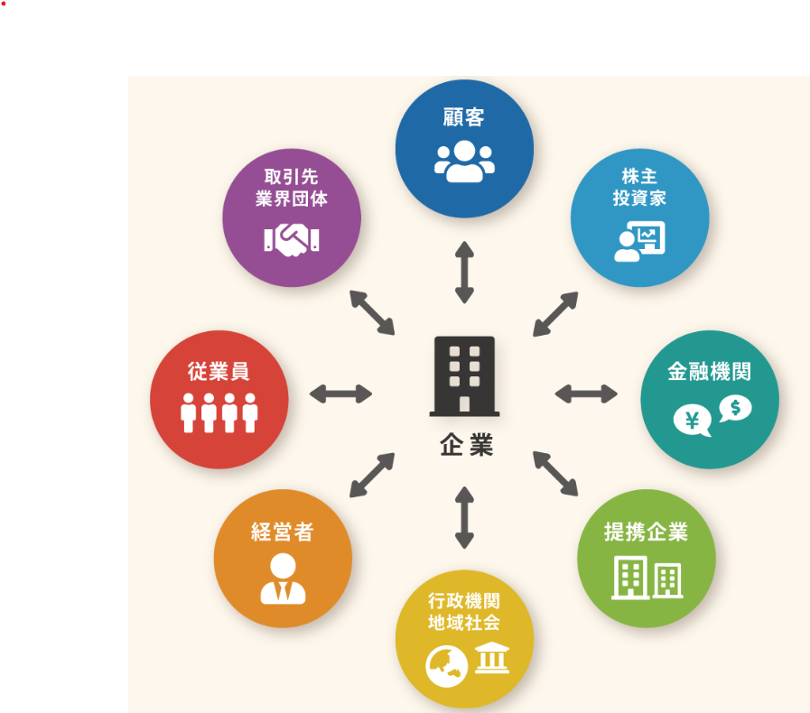
・要件定義とは 情報システムで必要とする作業や成果物を要件定義、要件定義書と呼ぶ。 システムプロジェクトにおける各関係者と内容を合意するためのもの。 要件定義書とは様々な形での文書が存在する。ステークホルダーやエンドユーザー、顧客毎に形態は様々である。 また、場合によっては資料が詳細化されたり、カテゴリ別に分けて管理作成される。 ■キーワード ステークホルダー、エンドユーザー、顧客 全体像をよく考え、直接的、間接的影響度を判断する。 直接的なステークホルダーはシステムそのものを利用したり、 そのシステムを一緒に使う顧客や取引先企業に なることが多い。 間接的なステークホルダーはシステムは使わずとも関節 的に影響を受け、システムの効果を享受する対象となる Q.世の中にはどんな業種があり、ステークホルダーが存在するか
■要件定義とはなにか
？？？
Notes:
IT業界の中で仕事をしていくにあたり、どのようなスキルを要する人でも必ず避けては通れないのが要件定義である。

Slide 5
・どのような違いがあるか 用件は「ご用件は～」のように、なすべき事柄を指す。これに対して要件は、「くだんのかなめ」と書くように、 必要な条件という意味である。 要件定義はシステムプロジェクトを完遂するために、様々な条件下で要件を具体化していく作業になる。 ・何のために行うのか？目的は？ システム開発が前提、背景にある 作業を明確にする前段階の方針、方式決定 ⇒これが決まらないと、実施したい事柄についてだれも良し悪しの判断ができない。 Q.どのような背景で要件定義が発生するか(顧客からの要求開始)
■要件と用件の違い
Notes:
経年劣化、法改正、保守、費用が高い、経営方針の変更、顧客へのサービス向上目的

Slide 6
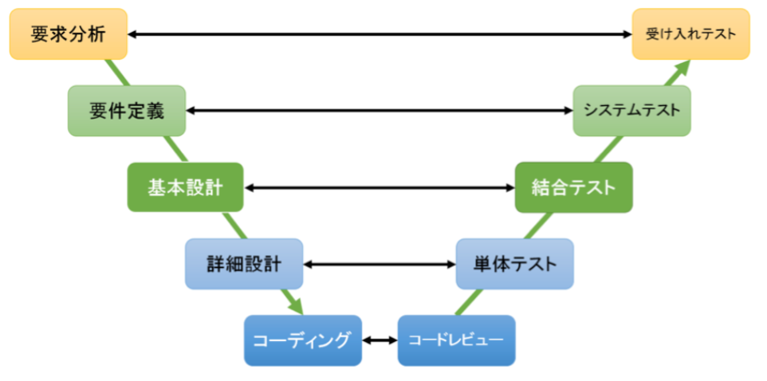
システム開発の目的を明確にする工程
■要件定義の出発点
・Ⅴ字モデルとその詳細 要件定義の立ち位置はどこなのか
検証
システム開発の目的を実現するために
必要な機能や非機能要件、業務要件、
運用要件、外部連携システムなどに加え、
予算や開発スケジュール等をまとめる工程
Notes:
要求分析はシステムを利用する立場、目線からの要求の分析作業となり、システム利用の運用面で目的を明確にする工程である。
要件定義は逆にシステム開発を実施していくうえで必要な要件事項を整理し、次の工程となるシステム設計に詳細に説明できる状態にすることである。

